Slide 1


canteen school
Project by : Fatin Rahma

Slide 2
what is canteen school?
Apa itu Katering sekolah
Katering sekolah adalah aplikasi yang berbasisi pemesanan makan untuk anak sekolah yang memudahkan untuk memesan makanan via order online yang disediakan oleh sekolahan melalui kantin sekolah,
Aplikasi ini juga dapat digunakan oleh orang tua dari siswa untuk memesankan makanan anaknya ketika mereka sedang sibuk bekerja dan tidak bisa meluangkan waktu untuk memasak bekal makanan atau membuat sarapan dipagi hari.
Dan memudahkan siswa untuk membeli makanan secara mudah dan instant, hanya dengan aplikasi tanpa harus mengantri dan atau memesan untuk mendatangi kantin

Slide 3
why have to canteen school?
Kenapa harus katering sekolah?
Karena ada beberapa pokok permasalan antara lain
1.Jajan sembarngan
2.Makan makanan yang bukan berasal dari kantin sekolah
3.Lamanya antri makanan bila pesan secara beramai-ramai dikantin
4.Waktu istirahat terbuang percuma hanya untuk menunggu pesanan

Slide 4
resolution
Penyelesainya adalah
Dengan aplikasi ini
1.Siswa dapat memesan makanan dari waktu berangkat sekolah dan mendpatkan notivikasi dari aplikasi ini
2.Dimudahkanya mereka tanpa harus mengatri dan datang ke kantin langsung membayar saja
3.Orang tua bisa memantau jenis makanan yang kita makan ketika mereka memesankan makanan untuk kita
4.Penjual bisa menyaipkan makanan berdasarkan nama dari pemesan atau dengan menentukan beberapa tempat untuk makanan paket

Slide 5


Kualitas makanan dikantin
dekat
higienis
lezat

Slide 6
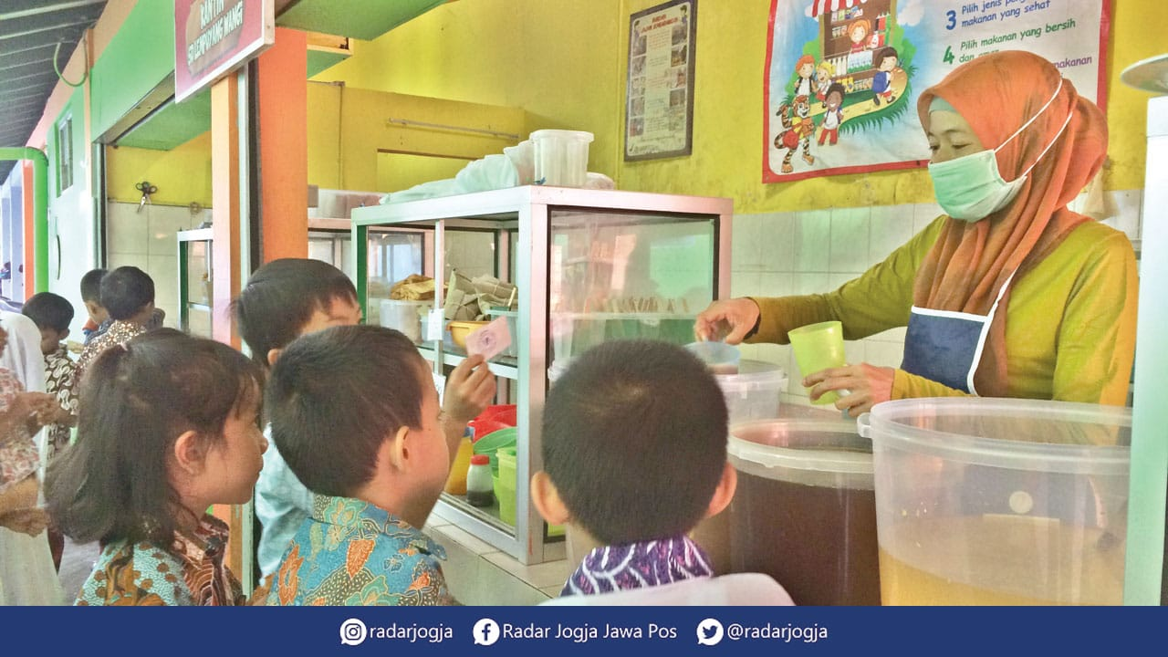



Target pasar kami
IBU Pekerja kantoran
Siswa
Penjual kantin

Slide 7
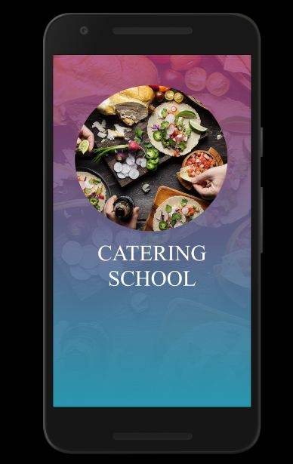
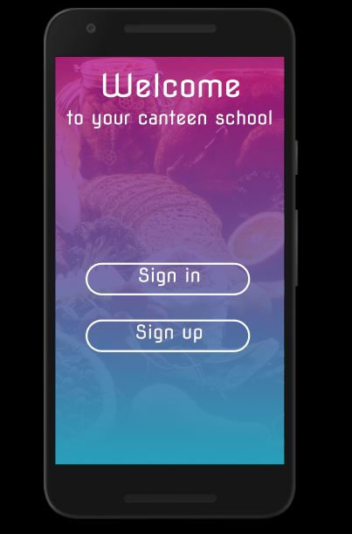
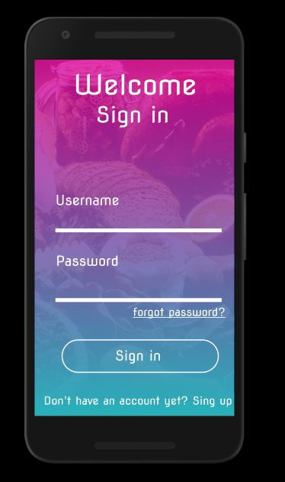

Slide 8
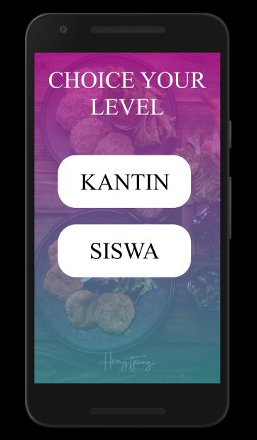
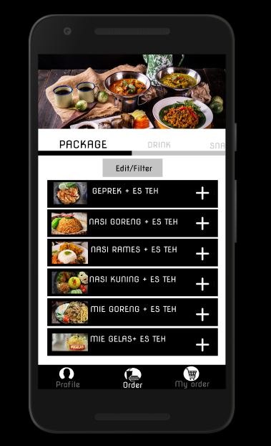
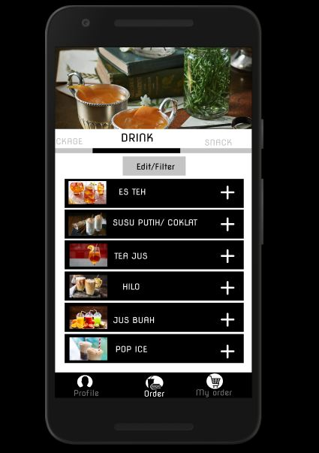

Slide 9
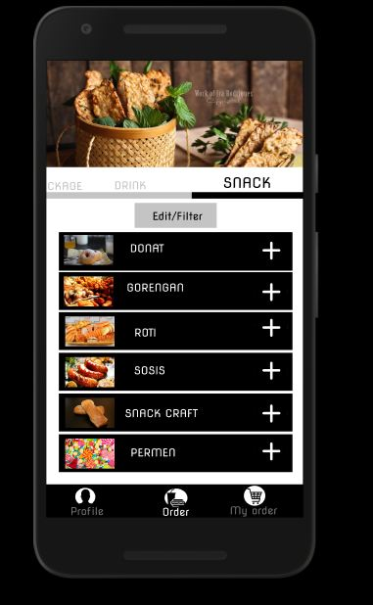
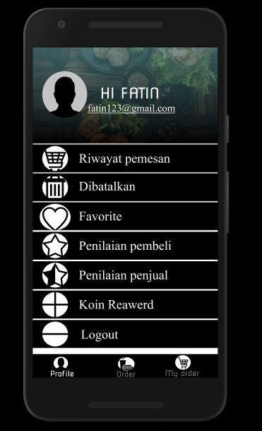
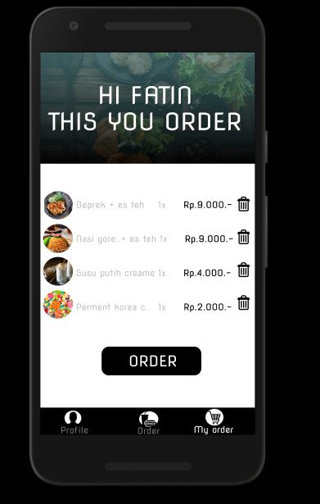

Slide 10
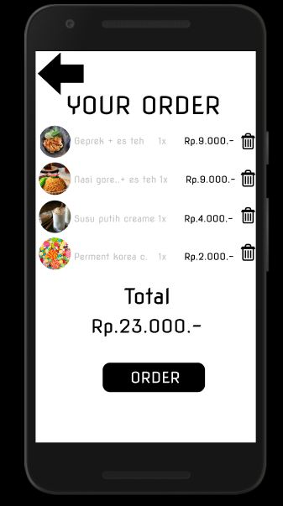
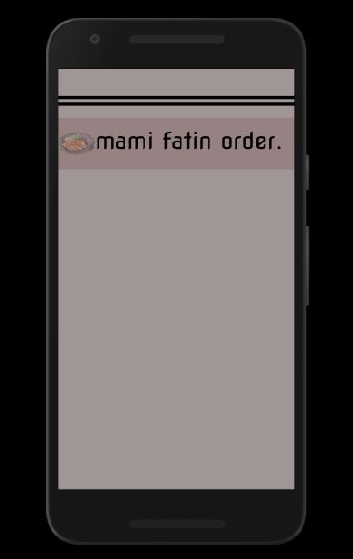
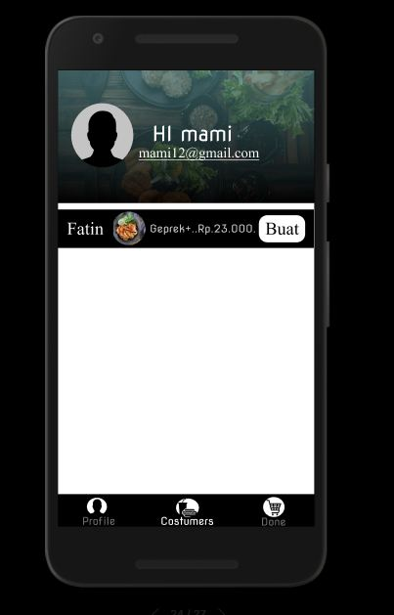

Slide 11
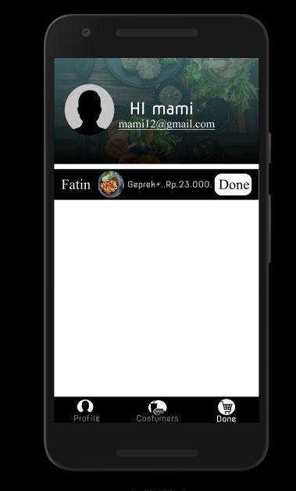
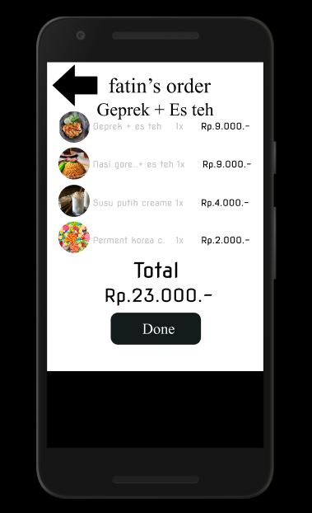
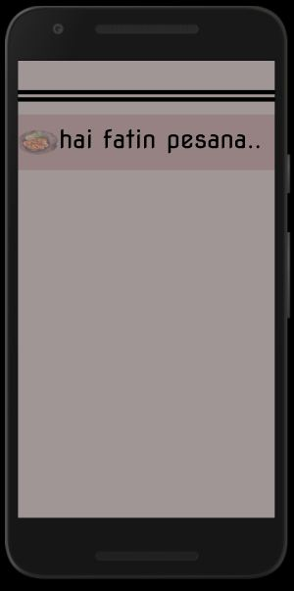

Slide 12
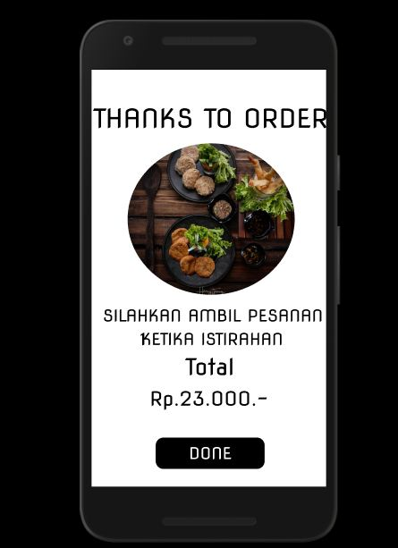

Slide 13
Thank you
fatinrahma137@gmail.com

